Slide 1
快速文件传输APP的设计与实现——手机与手机互传
Author：张涛
指导老师：余颖
QQ：962076337

Slide 2
背景 智能手机的快速发展，使得人们步入了移动互联网的时代，极大地增加了人们相互沟通的频度以及便捷程度，而人们对于文件相互传输的需求也在这一过程中不断增长。传输文件时，可能会受当时环境的限制，比较难以传递
WiFi信号差，如公司等人口密集处
户外没WiFi，流量贵
临时性接触，不希望加社交好友，如打印店

Slide 3
解决方案
基于WiFi Hotspot进行局域网通信，
利用声波传输握手信号，建立C/S链接

Slide 4
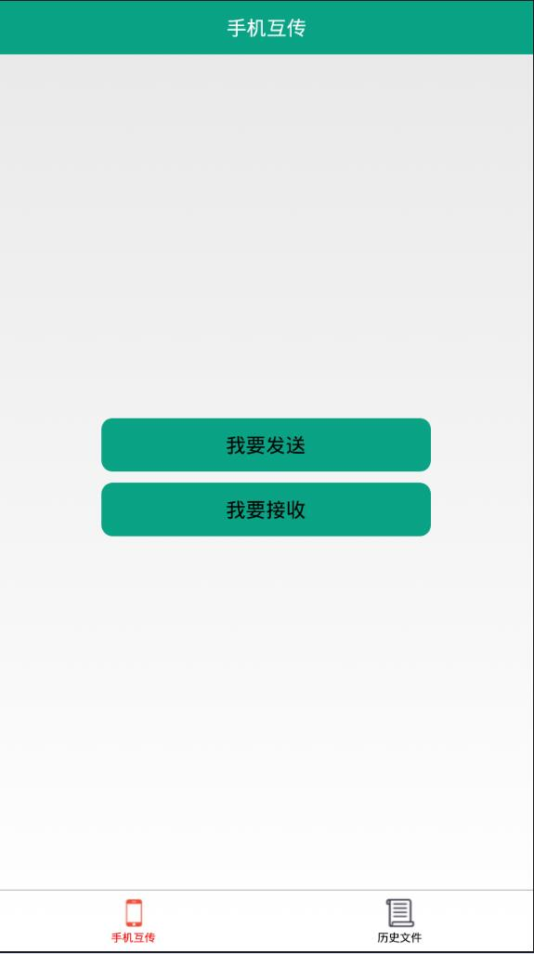
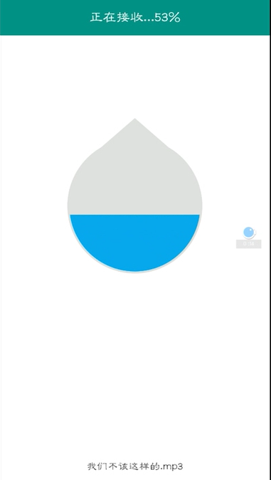
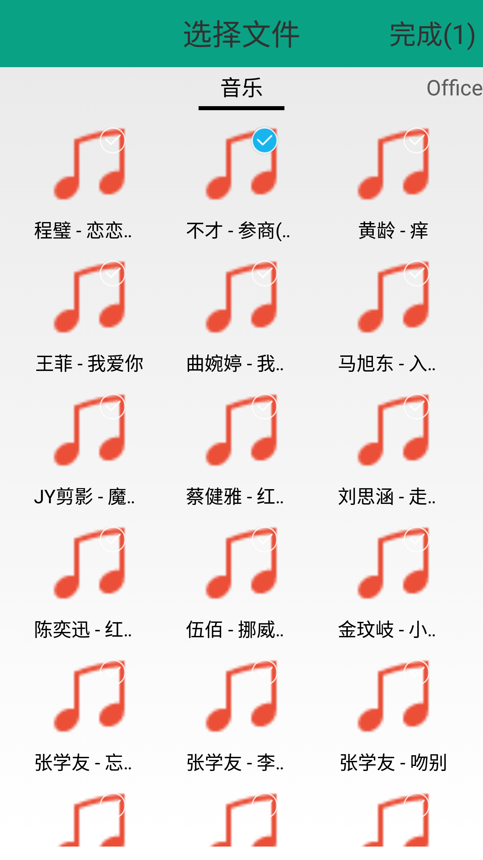

UI（user interface）

Slide 5
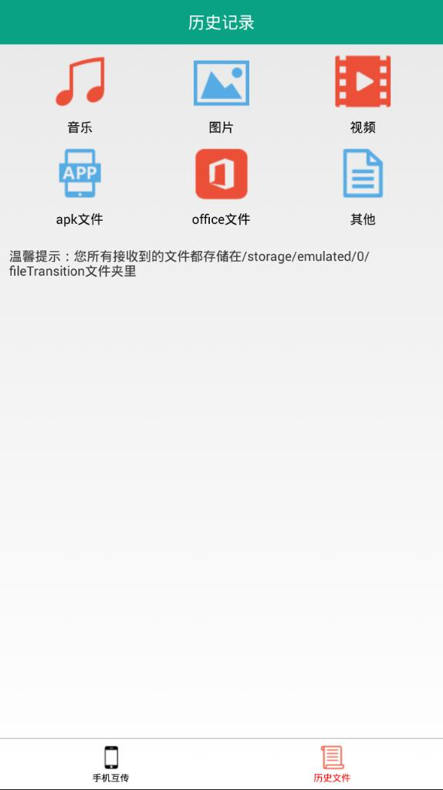
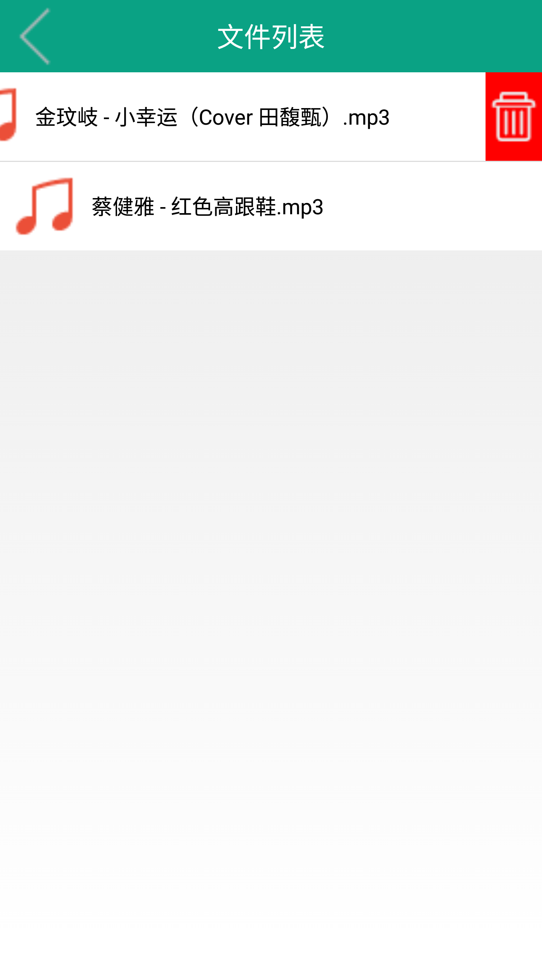
UI（user interface）

Slide 6
谢谢观看！

